Slide 1


布隆过滤器(Bloom Filter)
Part 2

Slide 2

布隆过滤器：问题描述
假设有1亿个不重复的正整数(大致范围已知)，查询是否存在某个数?
可以使用位图来实现，但若是1亿个邮件地址，如何确定某个邮件地址是否在这1亿个地址中？
分析: 通常情况下可利用Hash表，但Hash表不可避免的会发生碰撞，且Hash表需要较大的存储空间。

Slide 3
布隆过滤器起源
布隆过滤器(Bloom Filter)是1970年由布隆提出的一种高效率的随机数据结构。
Bloom Filter实际上是一个二进制向量和一系列随机映射函数。
布隆过滤器可以用于检索一个元素是否在一个集合中。
优点：空间效率和查询时间都远远超过一般的算法。
缺点：有一定的误识别率。
两个百科：
http://zh.wikipedia.org/zh/%E5%B8%83%E9%9A%86%E8%BF%87%E6%BB%A4%E5%99%A8
http://en.wikipedia.org/wiki/Bloom_filter

Slide 4
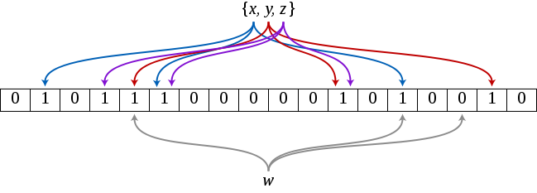
原理说明
采用包含m位的位数组存储， 将n个元素集合S={x₁, x₂,…,x_{n}} ， 用k个相互独立的哈希函数 映射到{1,…,m}的范围中。
插入
如图S{x,y,z}集合中的每个元素，用3个hash函数映射到{1,…,18}范围内，将相应的位置为1
查询
w表示待查询元素
用相同的3个hash函数，将w映射到{1,…,18}范围内
如果每位都是1，则表示w在集合中，否表表示不在集合中
在判断一个元素是否属于某个集合时，有可能会把不属于这个集合的元素误认为属于这个集合（false positive假阳性，误报）
它通过极少的错误换取了存储空间的极大节省。
http://blog.csdn.net/jiaomeng/archive/2007/01/27/1495500.aspx

Slide 5
布隆过滤器的问题：误判(假阳性)
若集合中的若干个元素通过映射之后得到的数值恰巧同为g1,g2,.....gk，那么这种情况下就会造成误判。
布隆过滤器的误判率和这k个映射函数的设计有关。
另外布隆过滤器不允许删除元素(可以用计数器进行改进)。
邮件实例分析： 假设一个邮件地址为8 bytes
使用hash存储，装填因子为0.5，则需要1*10^8*8/0.5 bytes = 1.6G
使用布隆过滤器，空间利用率为50%，k=8，则需要1*10^8*8/0.5 bits = 200MB
显然，布隆所需空间比哈希结构小得多。
PS: 误判率为p，位数组大小为m，集合数据个数为n，映射函数个数为k
这几个量存在一定的关系，通常是先设定一个误判率，然后去确定m和k。

Slide 6
错误率估计
当集合S={x₁, x₂,…,x_{n}}的所有元素都被k个哈希函数映射到m位的位数组中时，这个位数组中某一位还是0的概率是：
(1-p)^{k}表示k次哈希都刚好选中1的区域，即false positive rate:

Slide 7
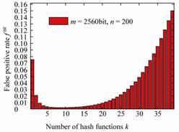
哈希函数个数k
Hash函数的个数k不是 越大越好，k如何取， 才能使得f最小？
所以，p=1/2时错误率最小，也就是让一半的位空着

Slide 8
需要对少位？(m)
推导过程略，直接上结果公式： (假设，允许的false rate为f’)

Slide 9
Hash算法
K个hash越相互独立效果越好
可能常用的算法
Jenkins http://burtleburtle.net/bob/hash/doobs.html
MurMur，hadoop中比较常用 http://murmurhash.googlepages.com/
更多：http://www.partow.net/programming/hashfunctions/

Slide 10
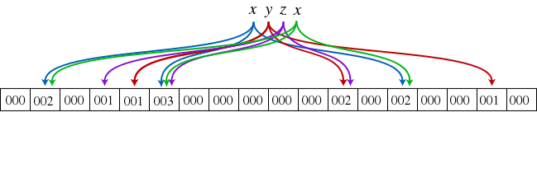
扩展：计数型Bloom Filter
标准Bloom Filter中，m长数组，每unit用1位表示，只能表示[0, 1]
如果每个unit用多位表示，如3位，则可以表示[0,1,…,7]

Slide 11
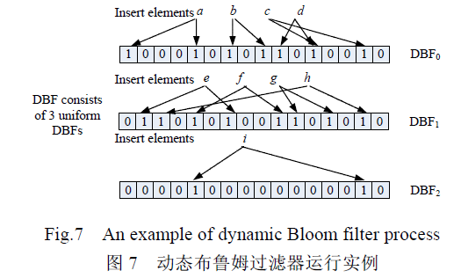
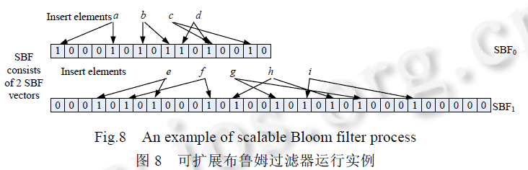
扩展：用于解决规模增长问题
拆分型布鲁姆过滤器
动态布鲁姆过滤器
可扩展布鲁姆过滤器

Slide 12
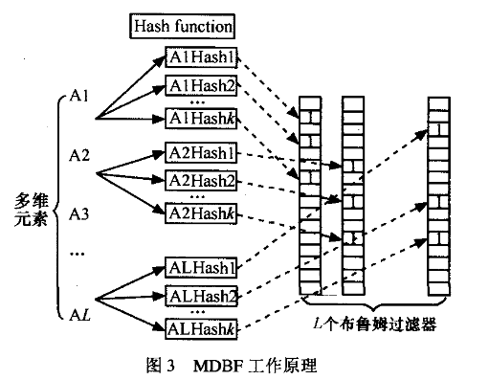
扩展：多维Bloom Filter
用多个标准布鲁姆过滤器表示多维集合的单属性域。
多过滤器共同完成元素的表示及是否属于集合的查询判断。

Slide 13
Bloom Filter应用
网络爬虫，url 去重
垃圾邮件地址过滤
Proxy cache命中查询
Bigtable、Hadoop、Cassandra、Hbase
封包路由
分布式环境中资源定位

